Slide 1
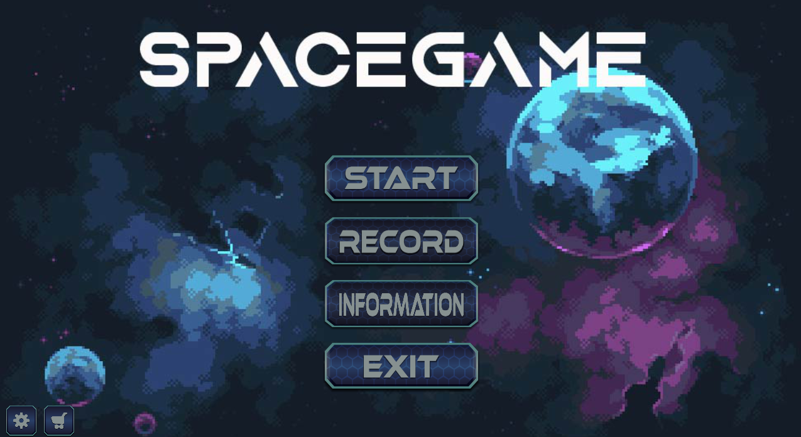

Slide 2
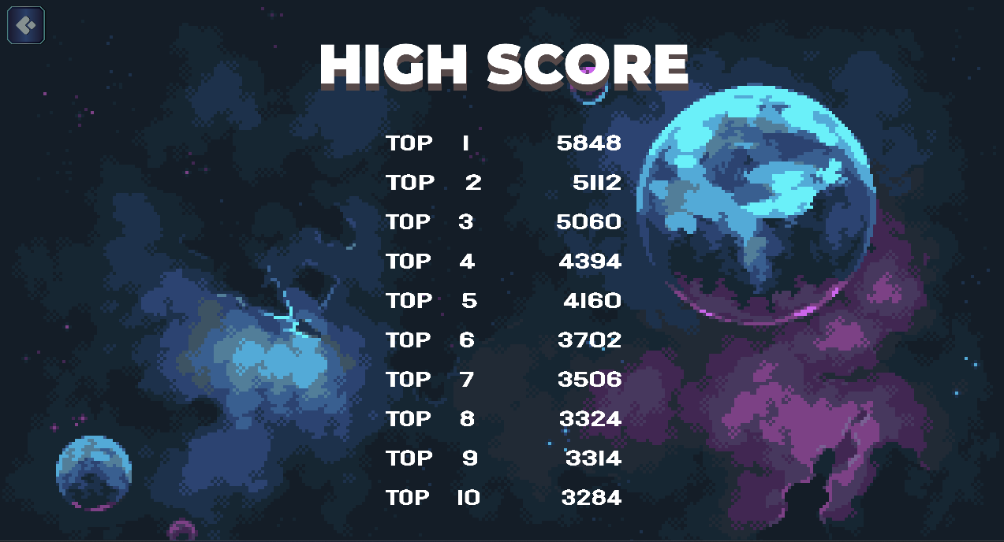
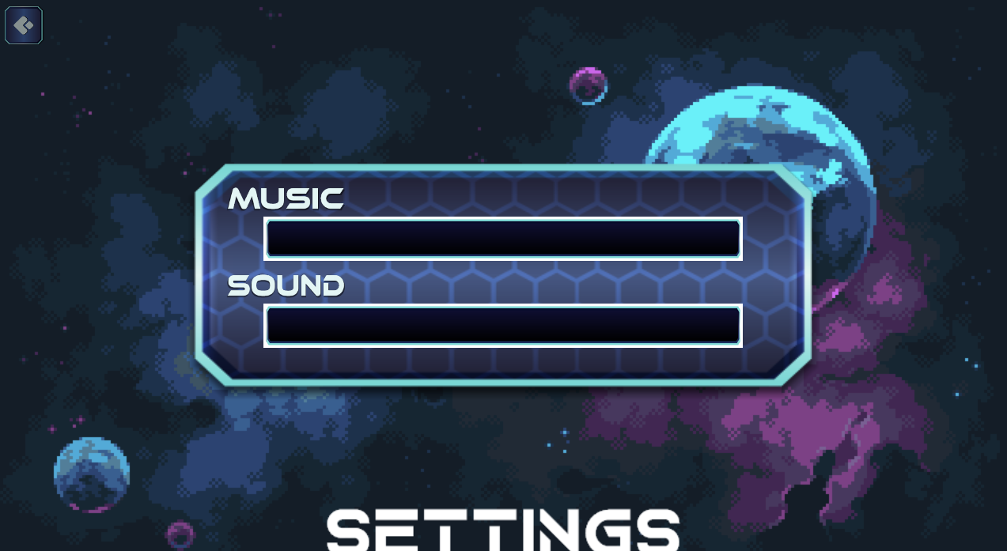
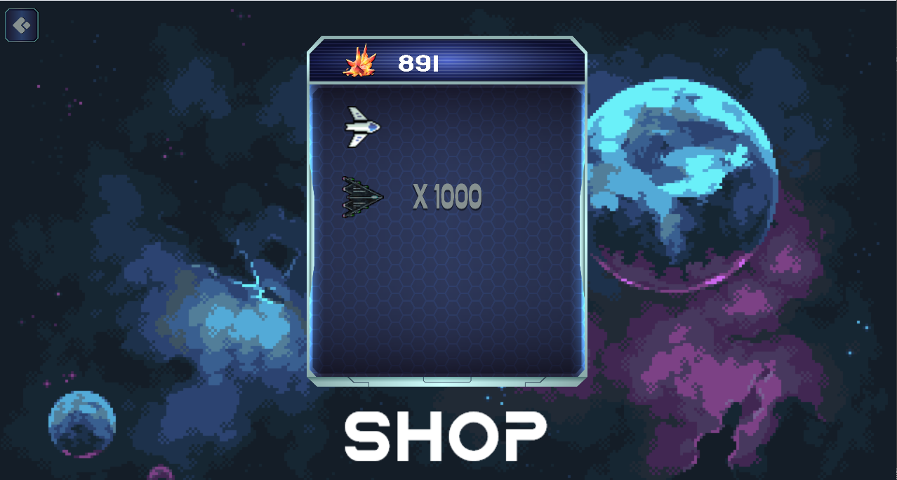

Slide 3


Slide 4
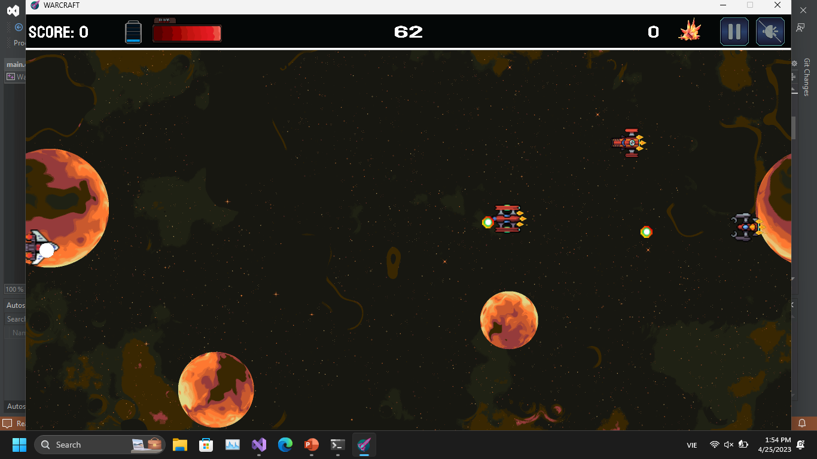
1P Mode: Blood, Coin, Energy, Score, FPS, Pause, Mute/Unmute

Slide 5
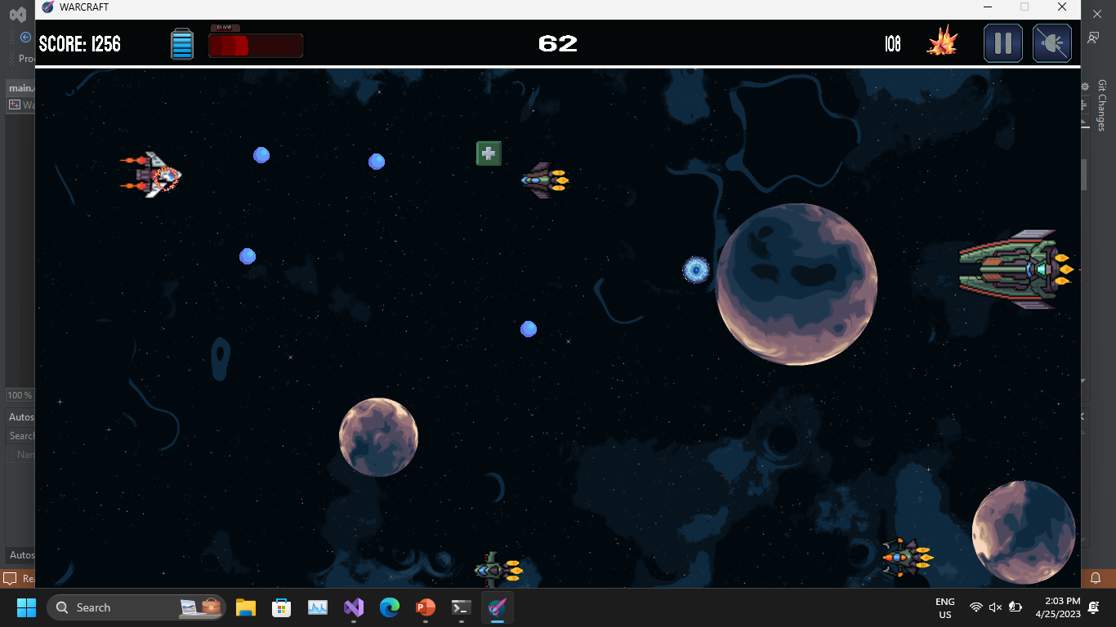
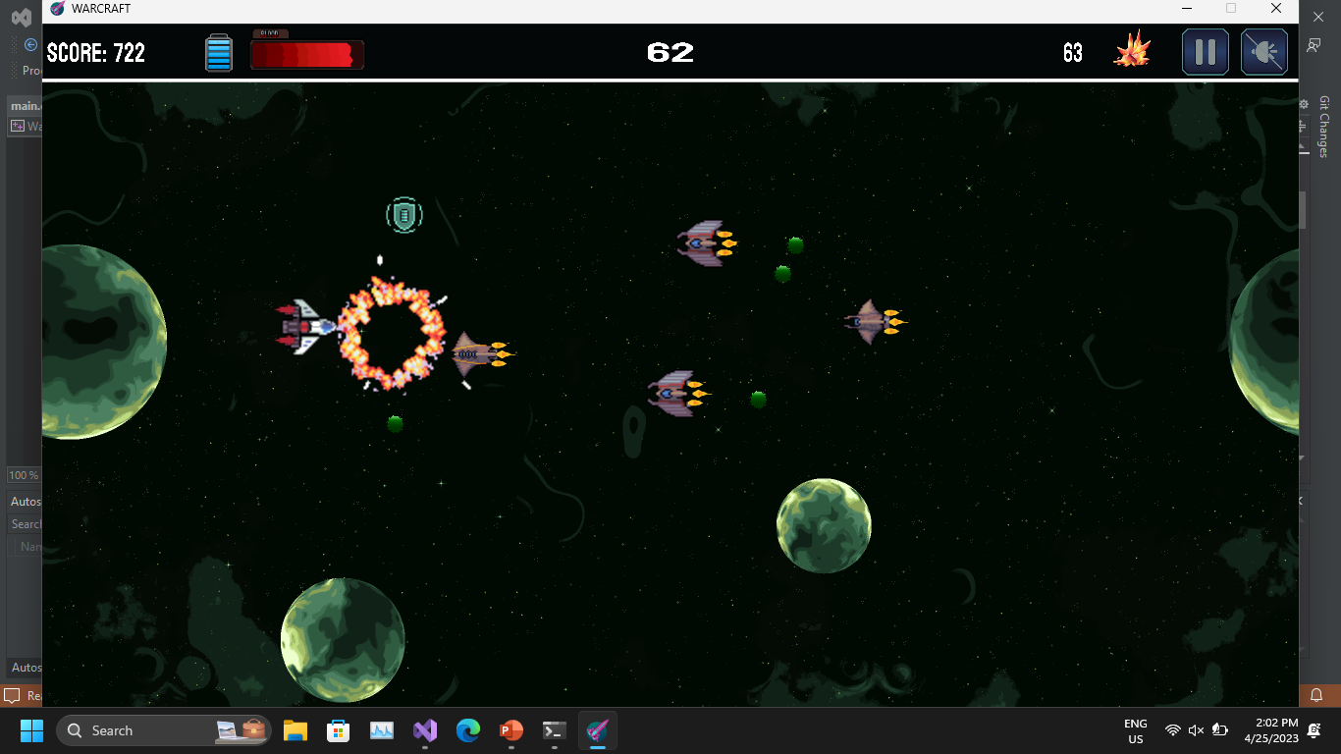
3 types of enemies

Slide 6
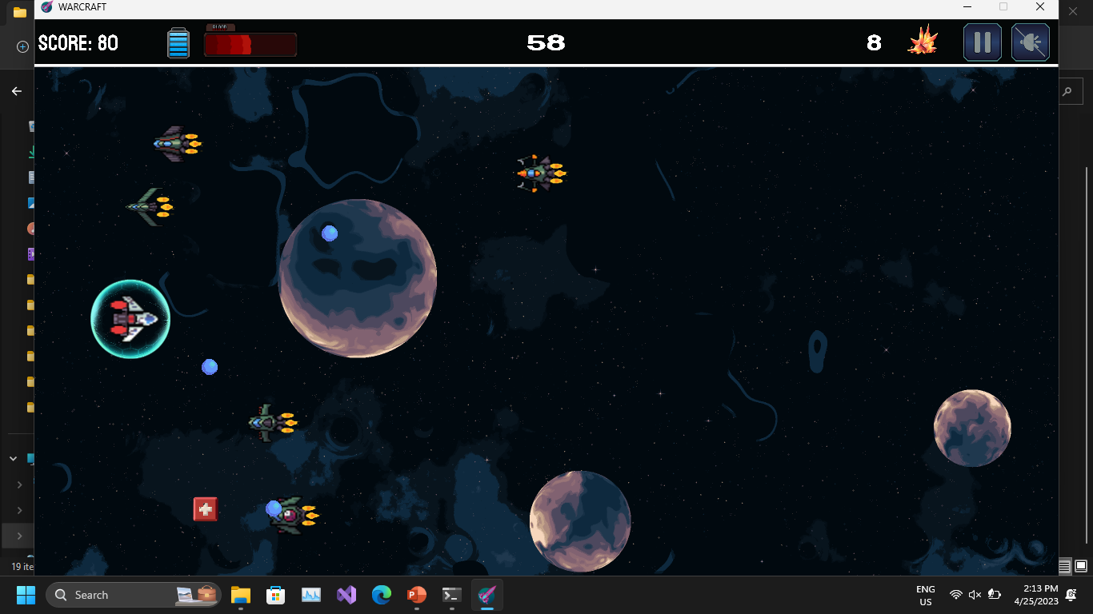
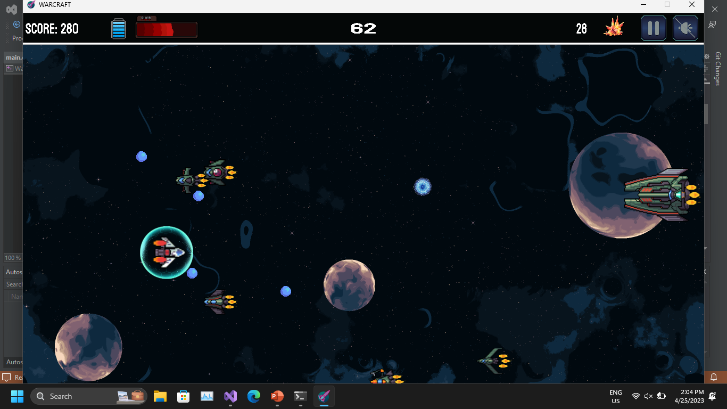
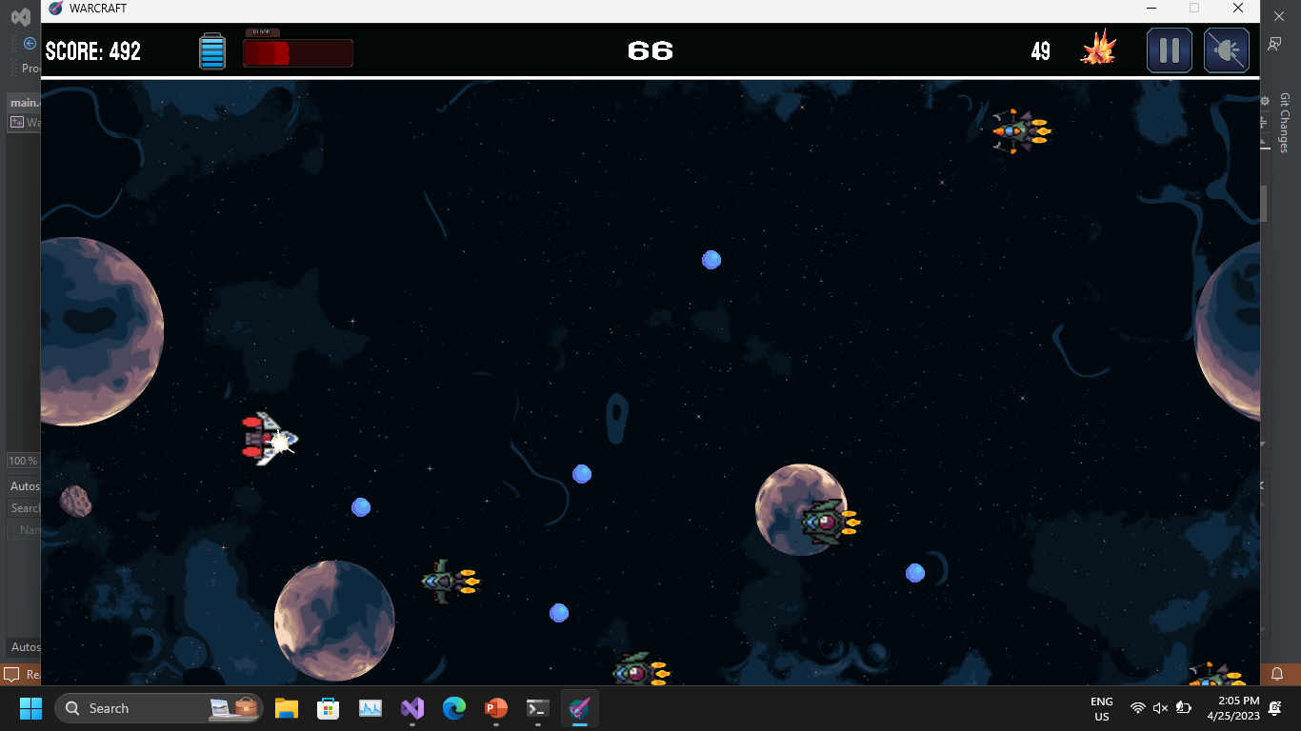
Pickups and asteroid

Slide 7
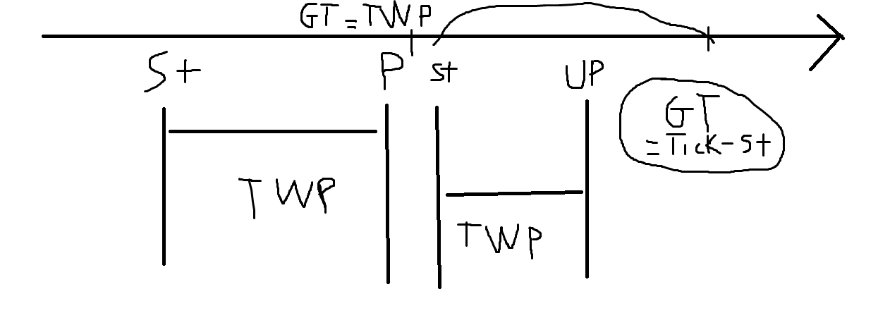

Slide 8





Shield_time: thời gian hiện khiên
Shield_wait: thời gian chờ khiên
Shield: thời gian khiên tồn tại
S_t : start
S_w: pause
Tạo khiên, sau 12s thì reset
Hiện khiên:
Nếu khiên được pick: isShield = true
Nếu không: chạy đến 20s rồi reset
Random vị trí hiện khiên

Slide 9
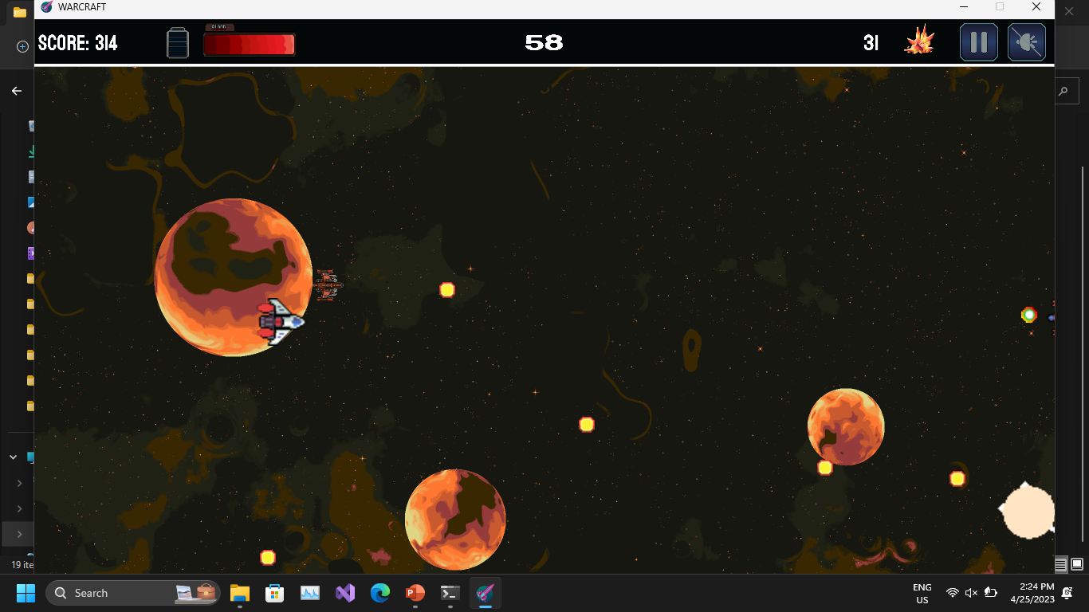
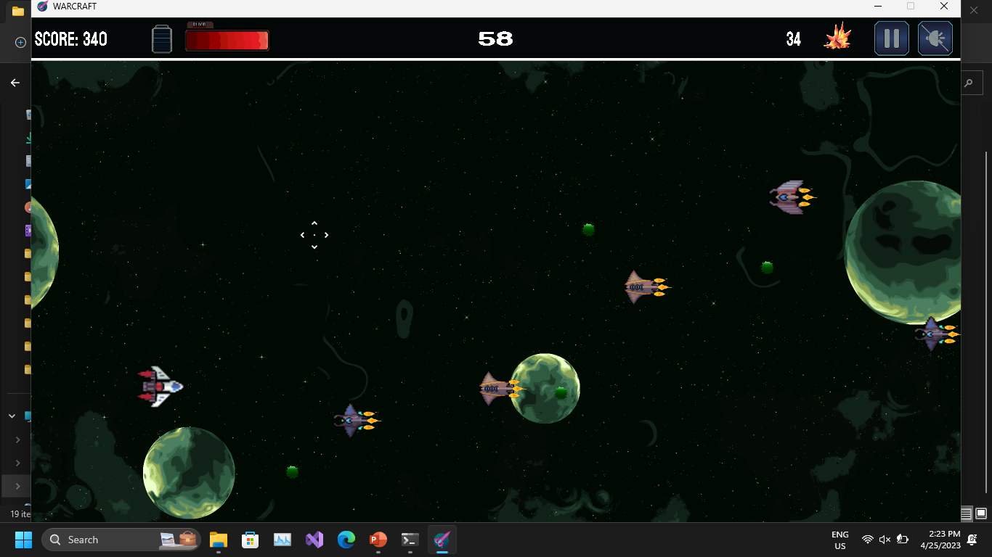
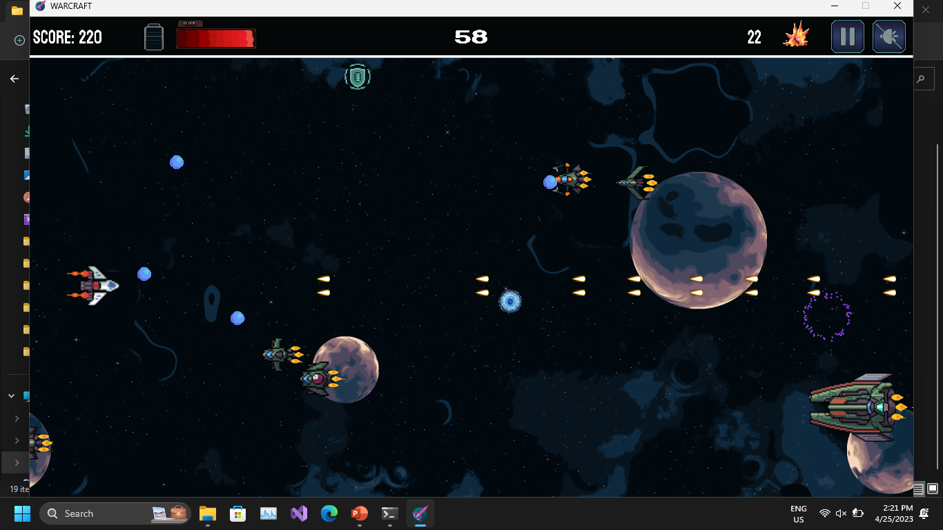
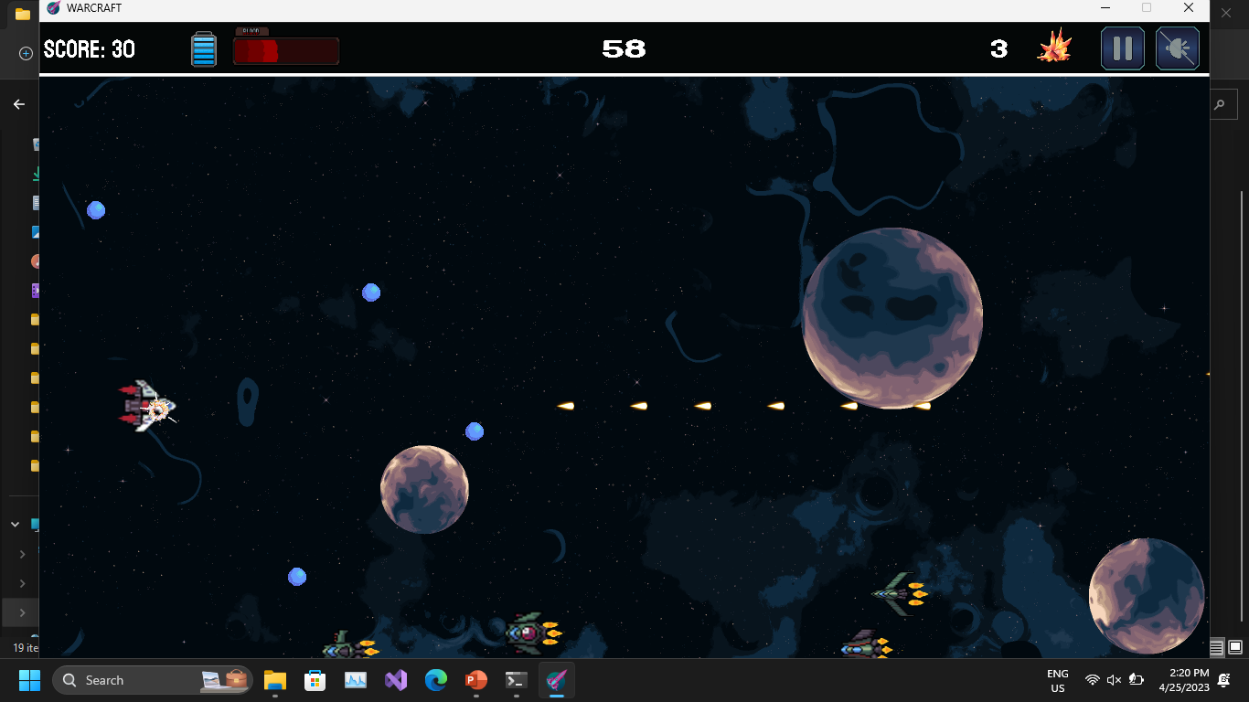
Player Skill
R: Call Supporter
E: Change Bullet
Q: Double Bullet

Slide 10
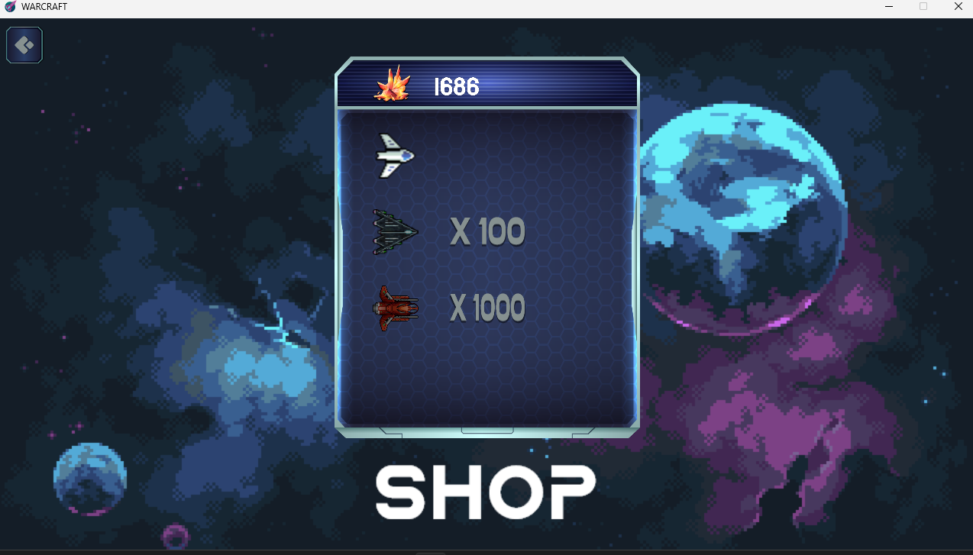
Player skin bought from shop

Slide 11
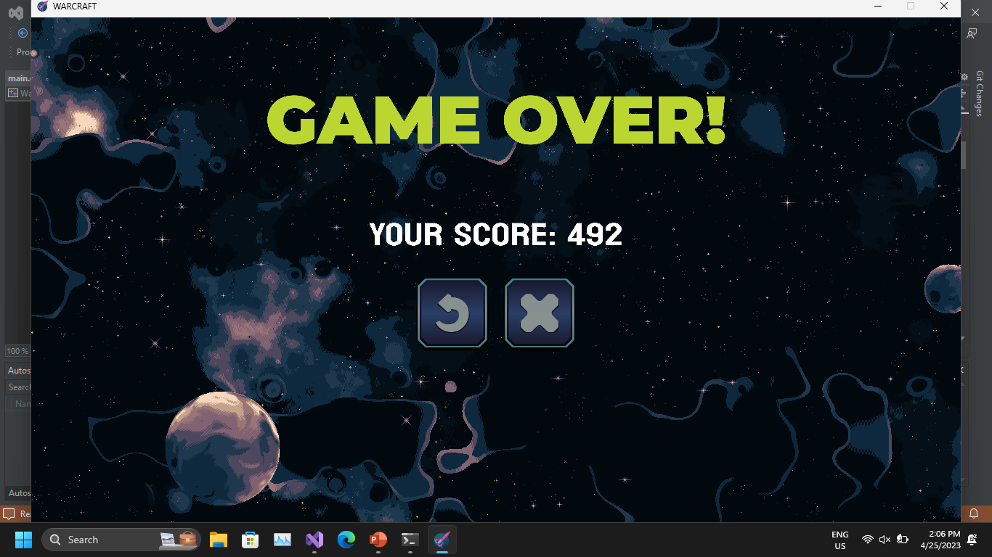
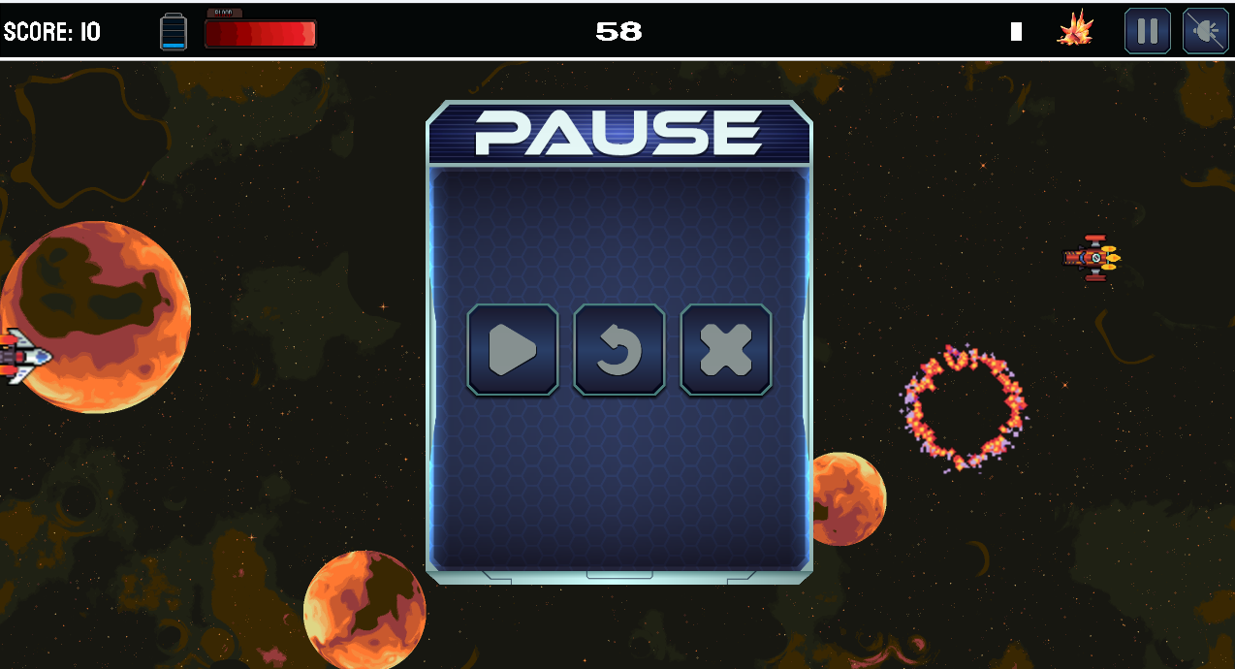
Pause, Unmute/ Pause Menu/ Game Over

Slide 12
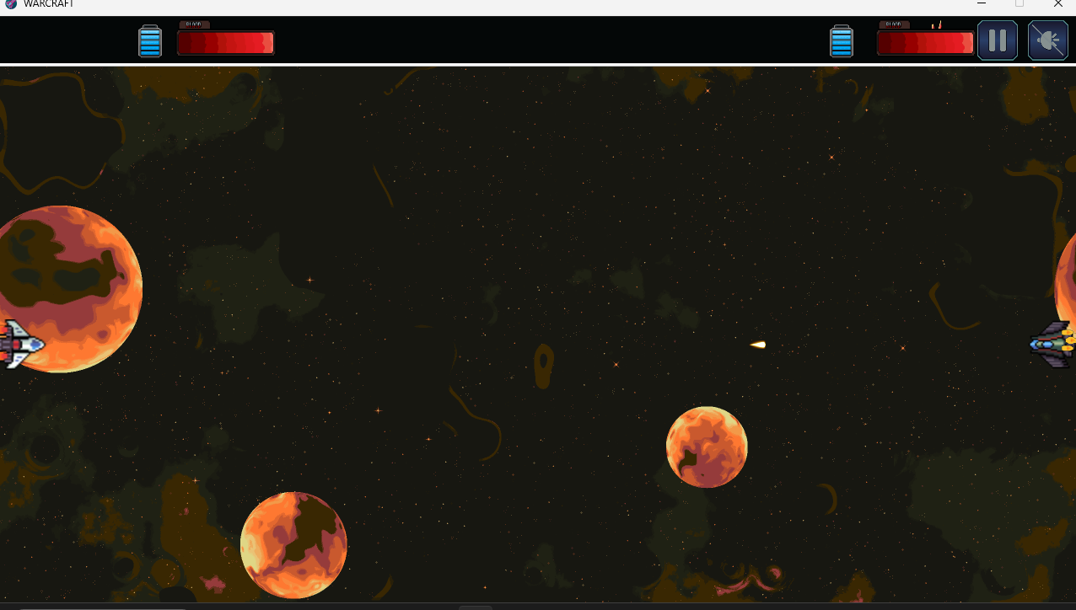
2P Mode

